Slide 1
L’uomo di cro-magnon

Slide 2
Il laboratorio sull'Uomo di Cro-Magnon vuole essere un avvio all'analisi e all'utilizzo delle fonti storiche. Gli alunni sono invitati a riconoscere le informazioni che si possono ricavare da vari tipi di fonti, dirette e indirette, e le ipotesi che si possono fare sulla base di tali informazioni.
Il lavoro in power point può essere svolto individualmente o in gruppo. Anche le schede finali possono essere utilizzate come verifica individuale o di gruppo.
classeattiva.jimdofree.com Alberto Staderini

Slide 3
Ricostruisci la vita dell’uomo di cro-magnon
Questa presentazione sull’uomo di Cro-Magnon è suddivisa in 10 capitoli: L’ambiente in cui viveva; Gli animali che cacciava; Le armi che usava; Gli strumenti; Come cacciava; Dove abitava; I riti magico-propiziatori; I riti funebri; Le attivita’ degli uomini; Le attivita’ delle donne. Per ogni capitolo vengono riportate le ipotesi, le fonti dirette e le fonti indirette.
Alcune slide sono completamente vuote o riempite solo parzialmente. A te il compito di inserire gli elementi mancanti scegliendoli fra quelli contenuti nell’archivio (puoi spostarli dall’archivio alla presentazione usando il taglia e incolla e, eventualmente, modificando la dimensione delle singole immagini per adattarle alle slide). Le immagini dell’archivio non sono classificate in base all’argomento (sarai tu a doverlo stabilire) ma sono suddivise fra ipotesi, fonti dirette e fonti indirette.
Ipotesi: sono quelle che gli studiosi fanno sulla base delle fonti di cui dispongono
Fonti dirette: sono le testimonianze del passato giunte fino a noi
Fonti indirette: sono rappresentate dalle informazioni che ci vengono fornite da coloro che studiano le popolazioni primitive odierne, che vivono in condizioni simili a quelle in cui viveva l’uomo di Cro-Magnon.
.

Slide 4
L’ambiente in cui viveva

Slide 5
Ipotesi

Slide 6
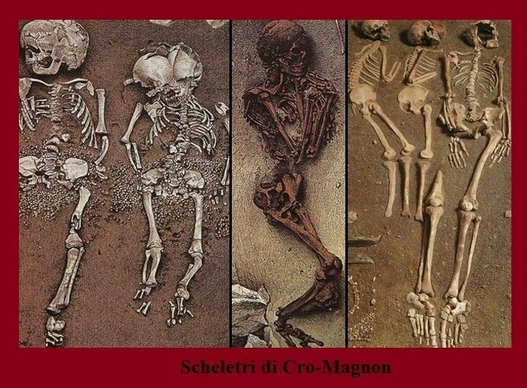
Fonti dirette

Slide 7
Gli animali che cacciava

Slide 8
Ipotesi

Slide 9
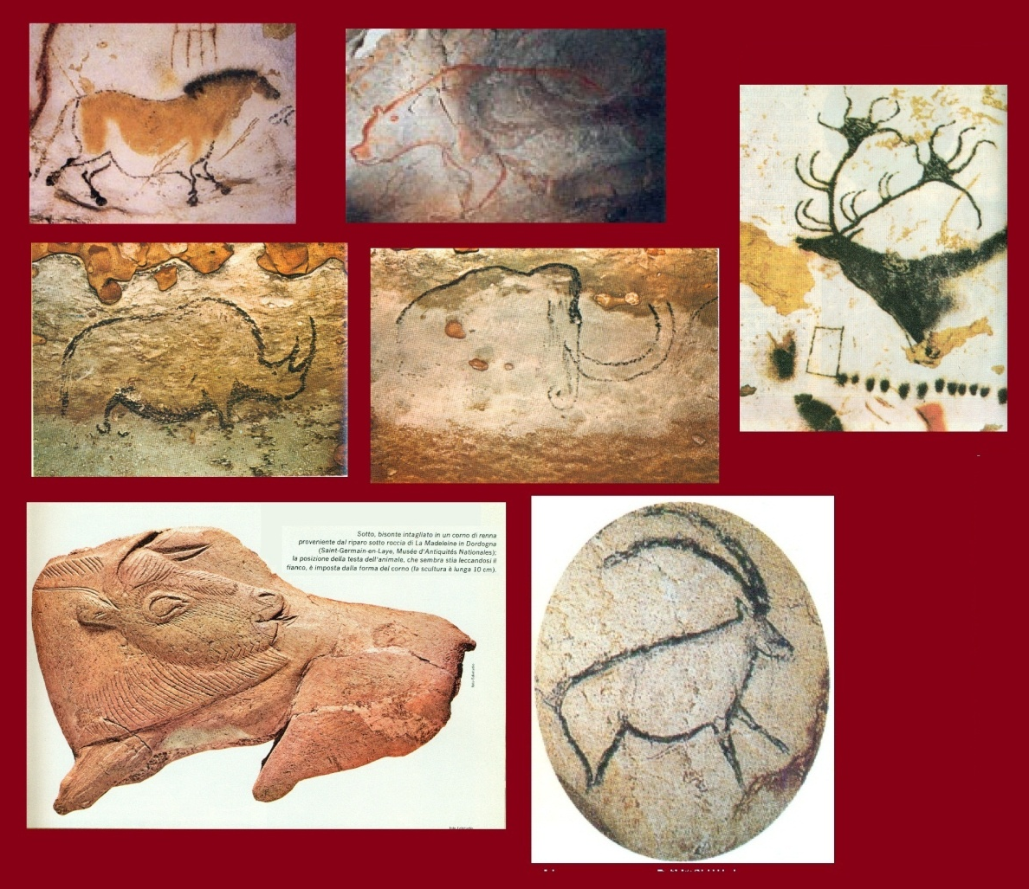
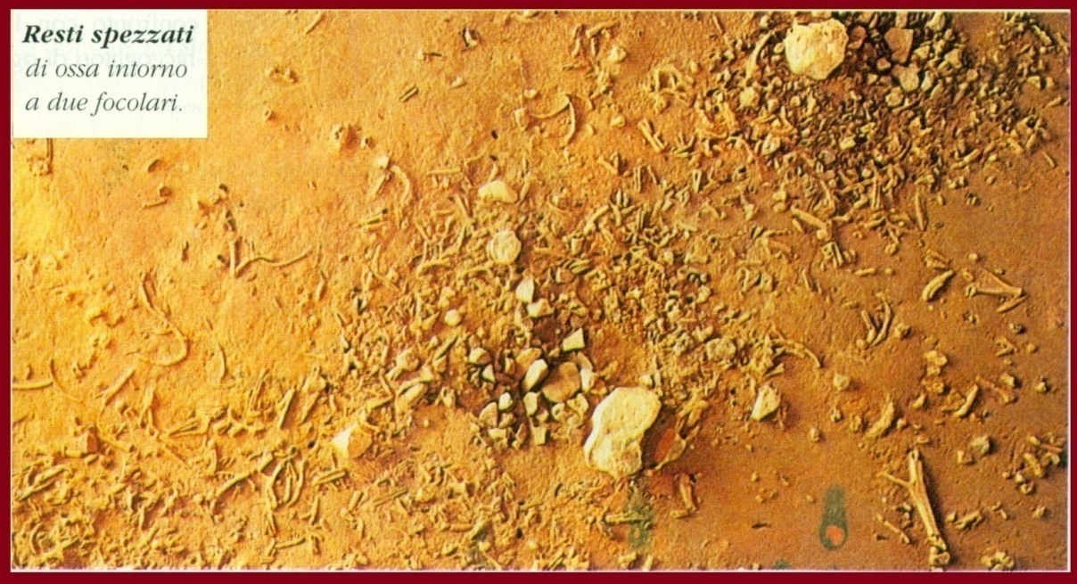
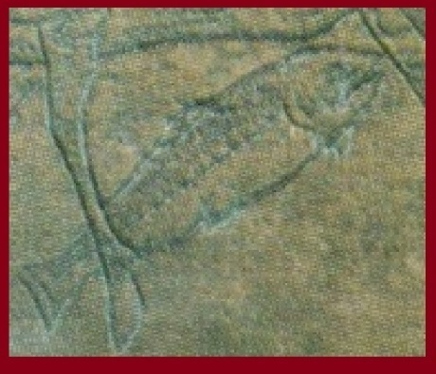
Fonti dirette

Slide 10
Le armi che usava

Slide 11
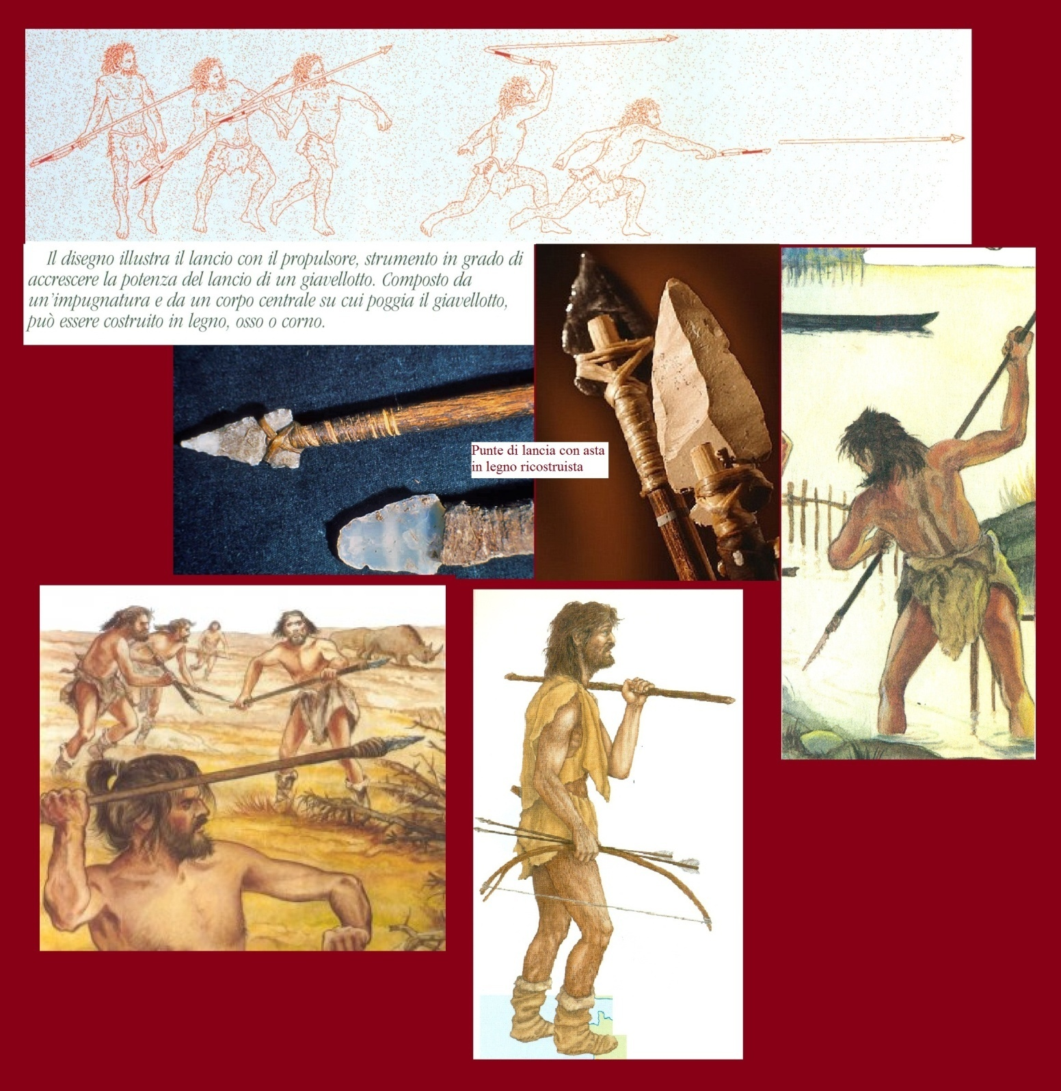
Ipotesi

Slide 12
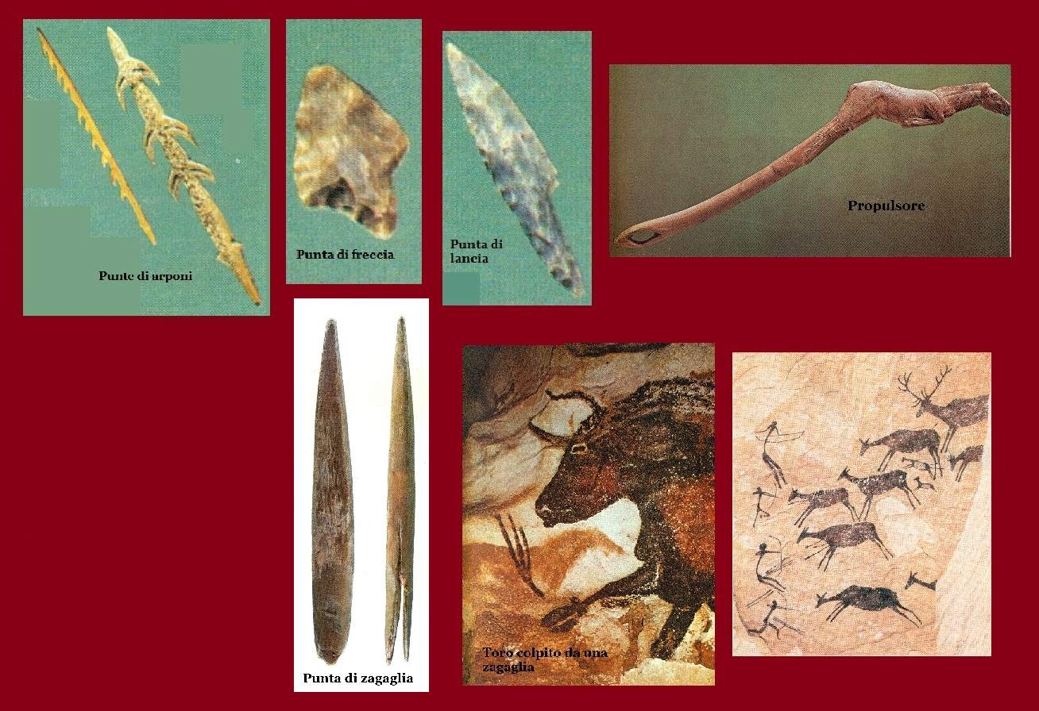
Fonti dirette

Slide 13
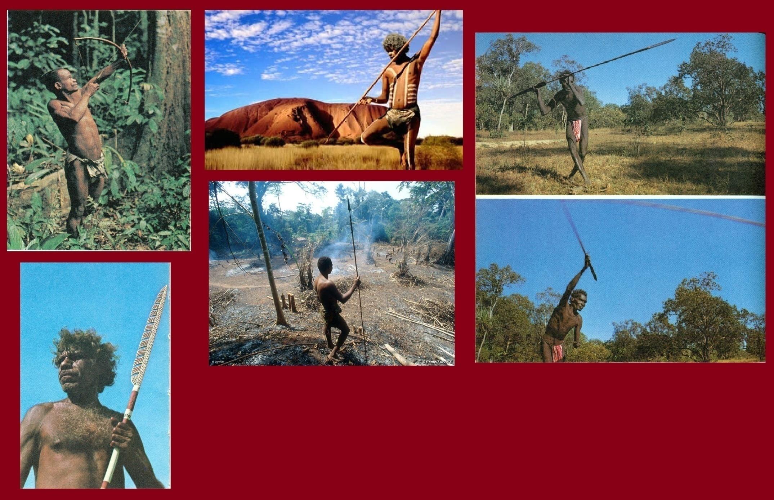
Fonti indirette

Slide 14
Gli strumenti

Slide 15
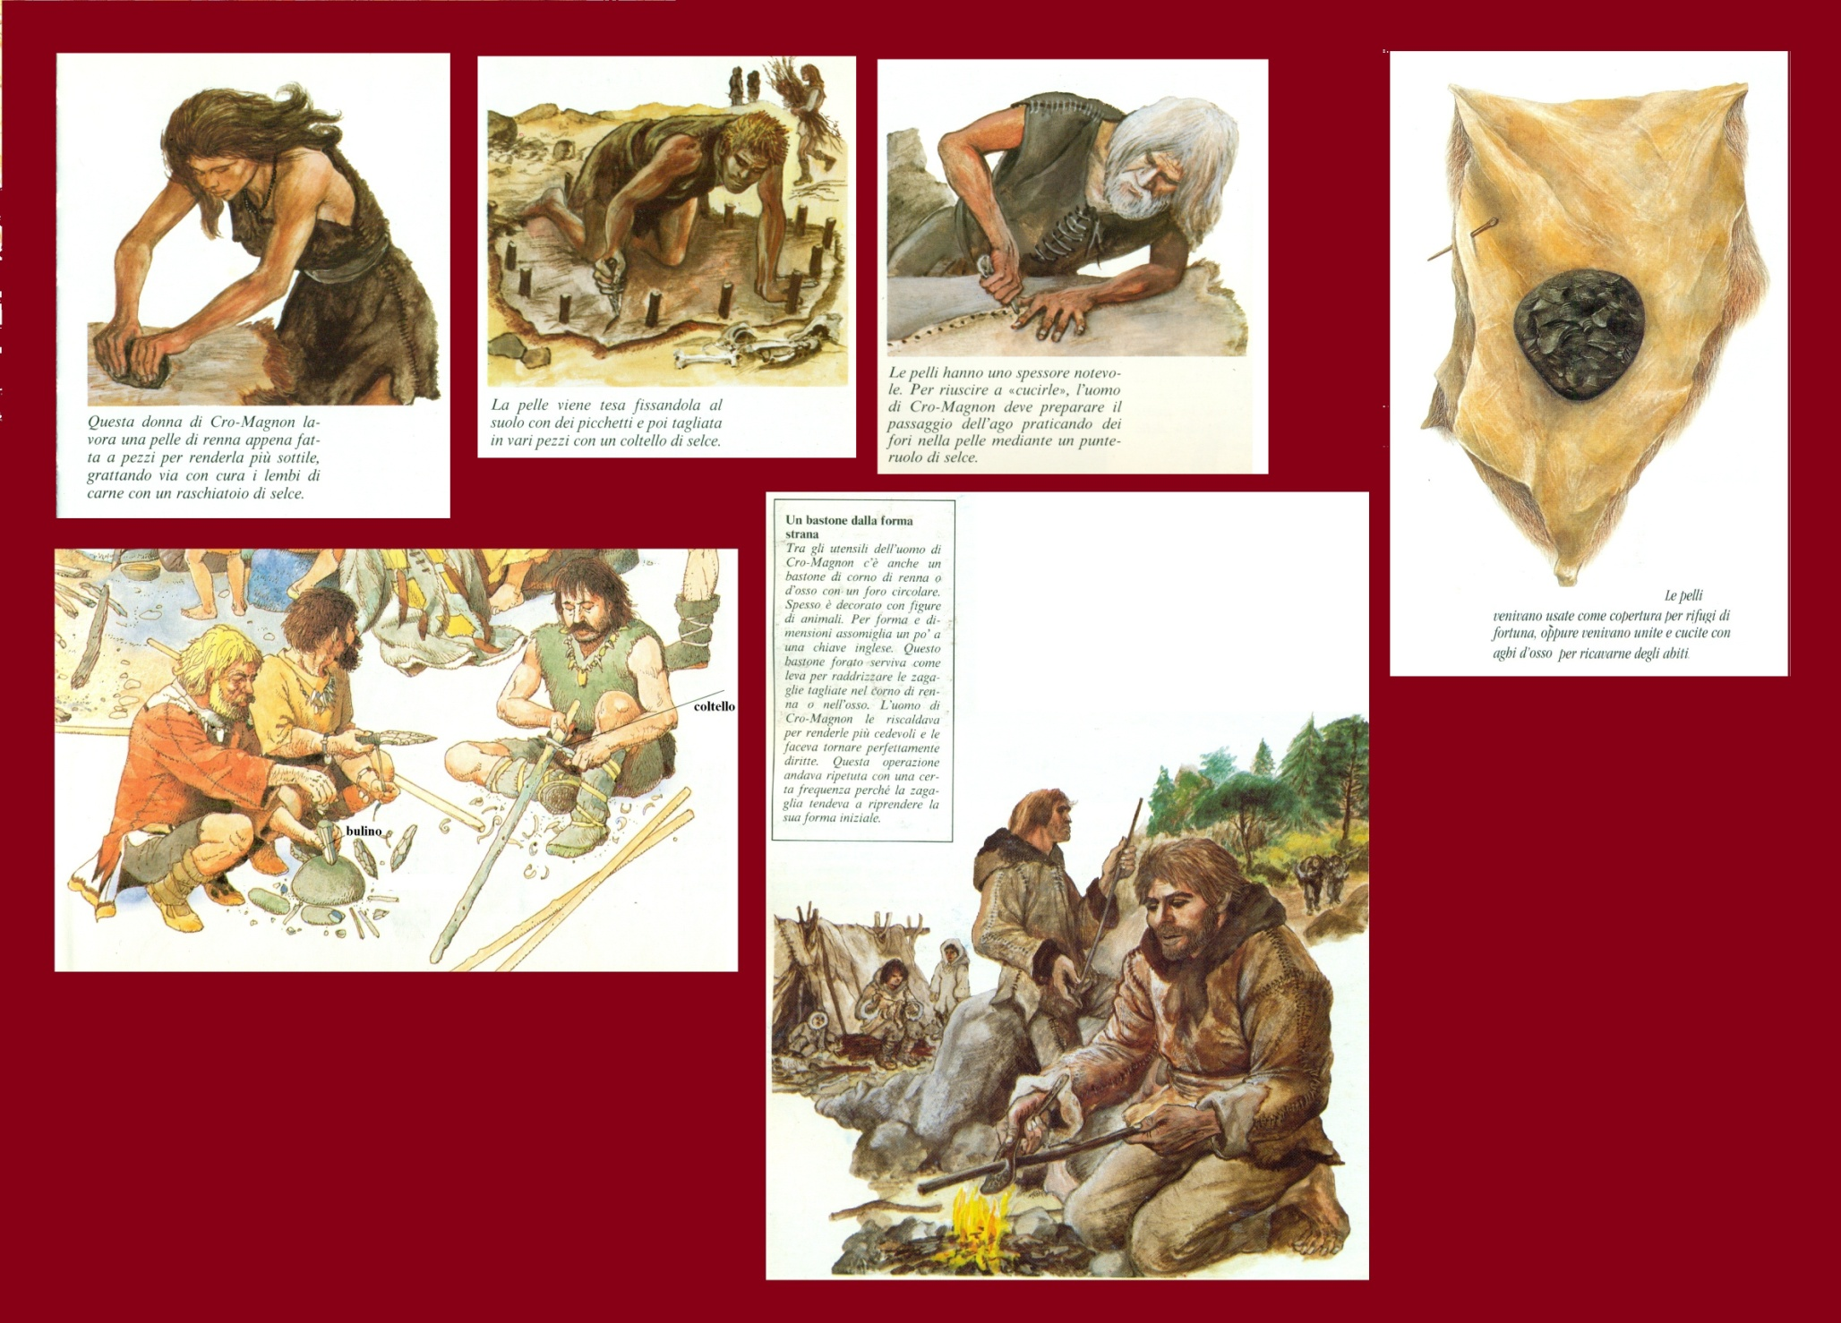
Ipotesi

Slide 16
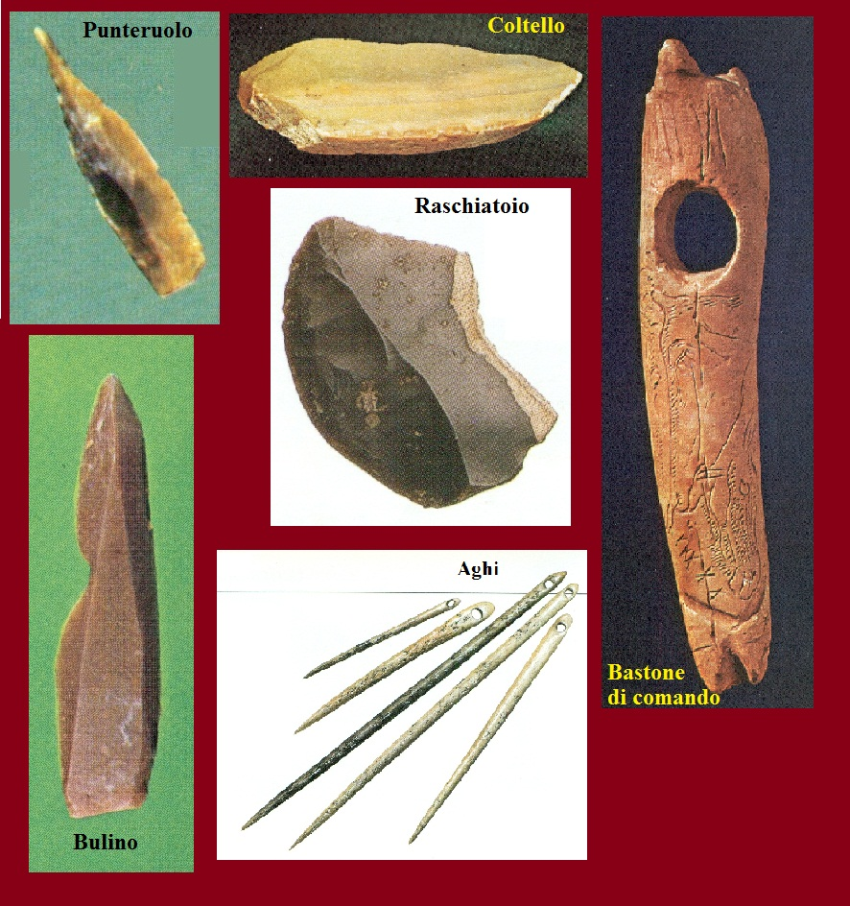
Fonti dirette

Slide 17
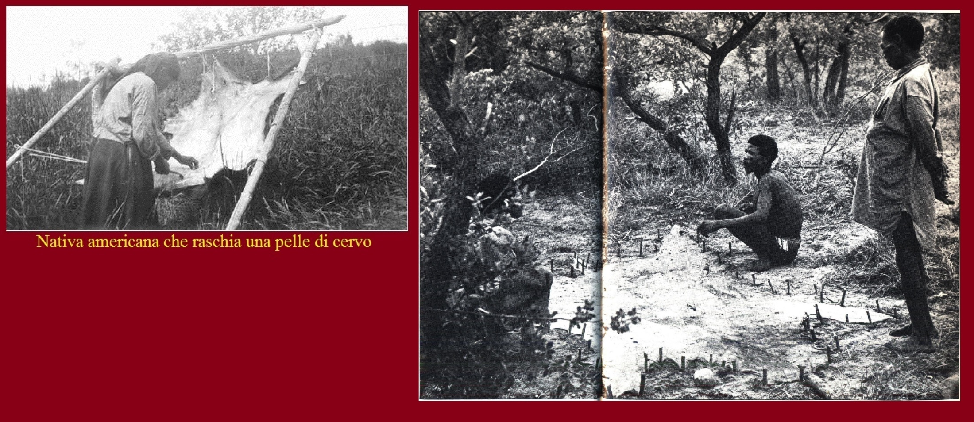

Slide 18
Come cacciava

Slide 19
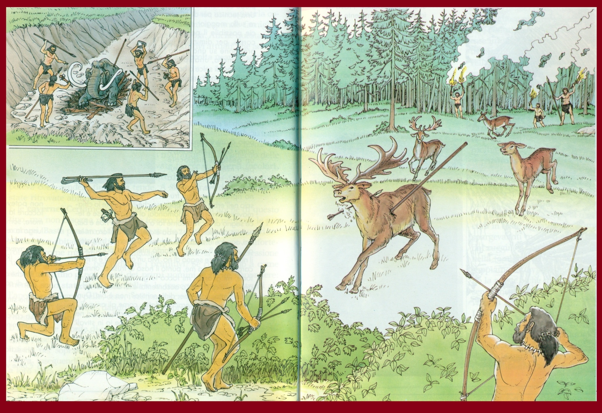
Ipotesi

Slide 20
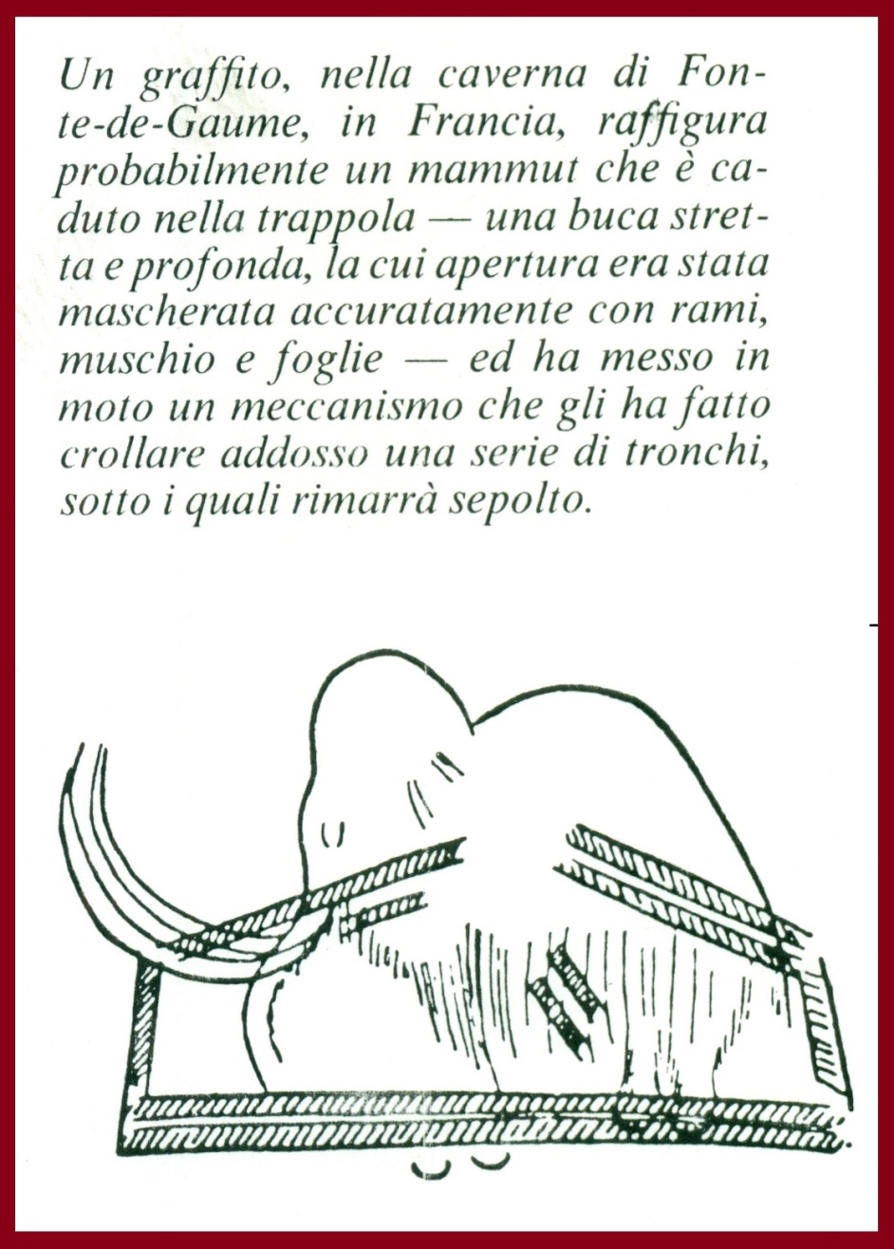
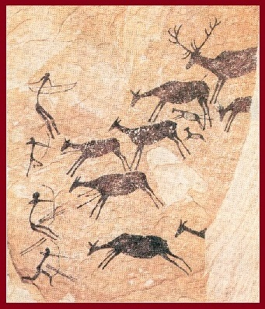
Fonti dirette

Slide 21
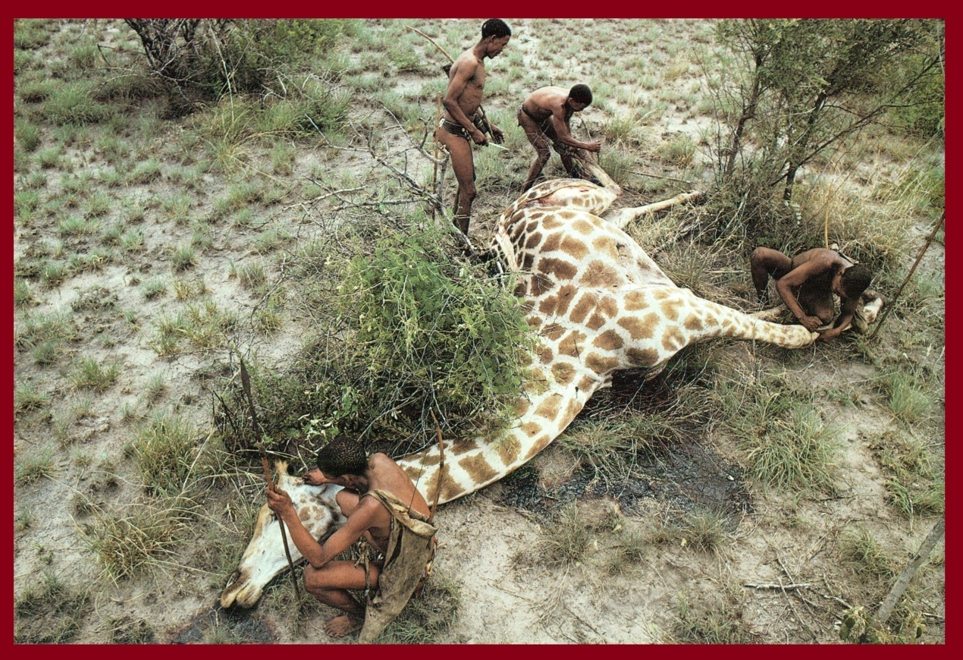
Fonti indirette

Slide 22
Dove abitava

Slide 23
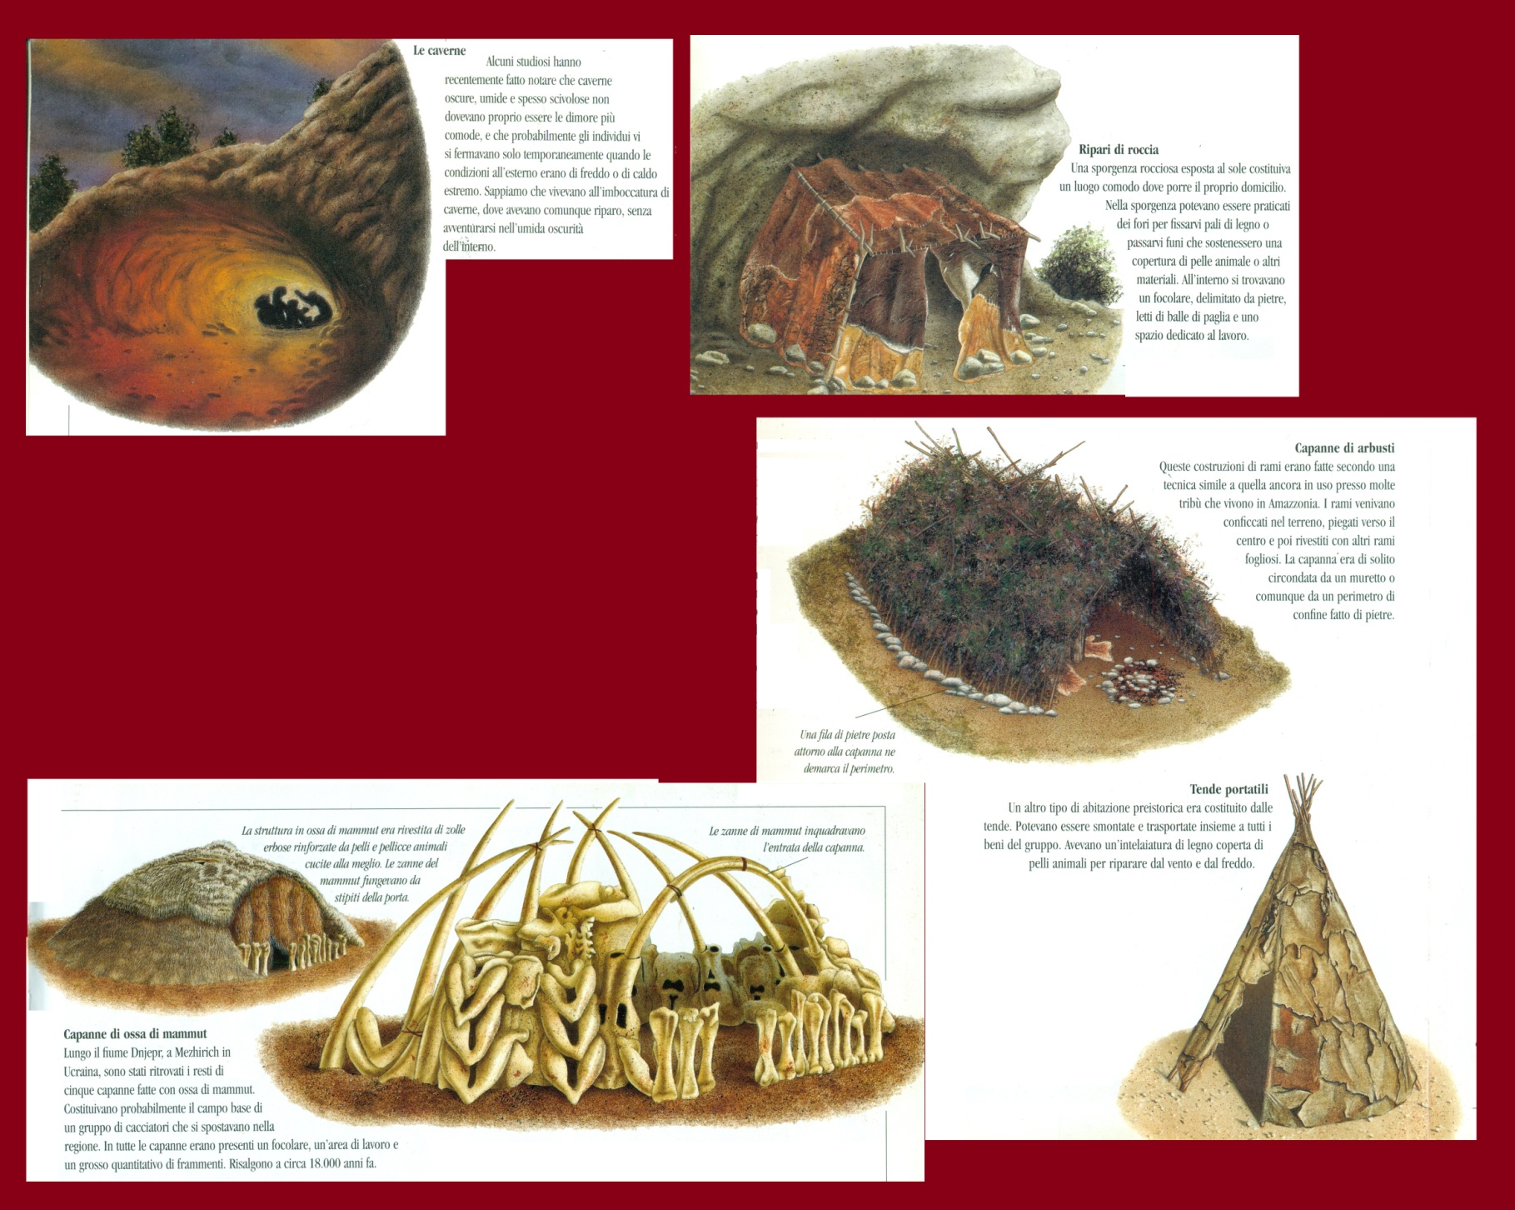
Ipotesi

Slide 24
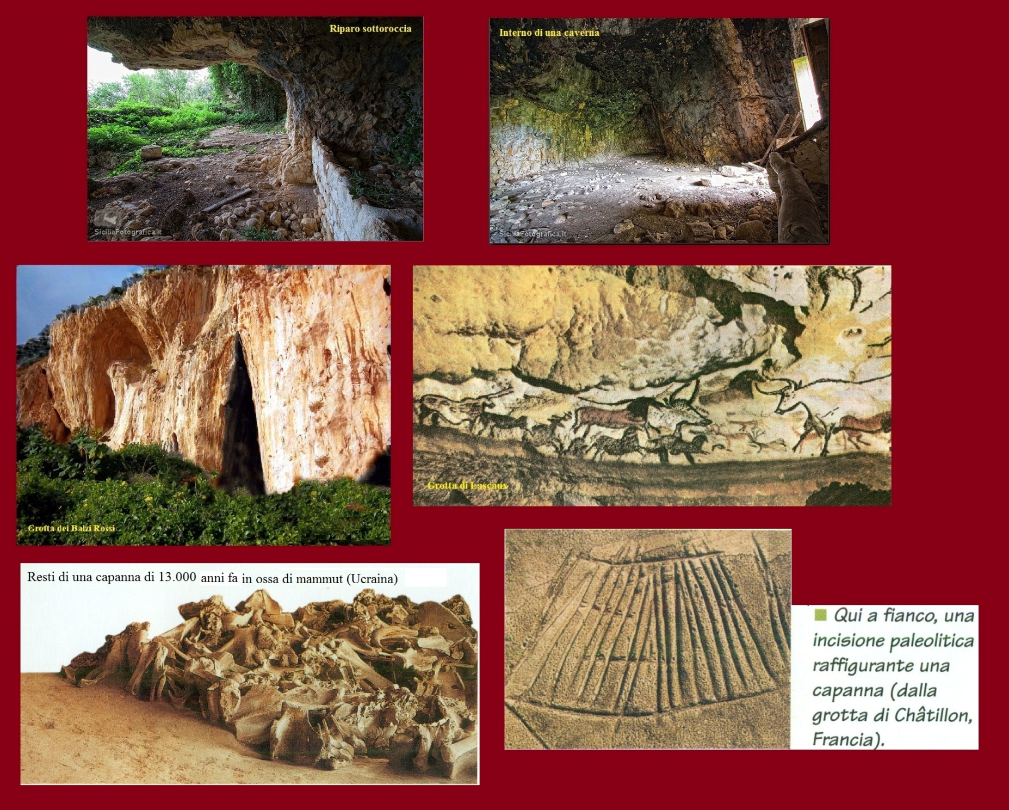
Fonti dirette

Slide 25
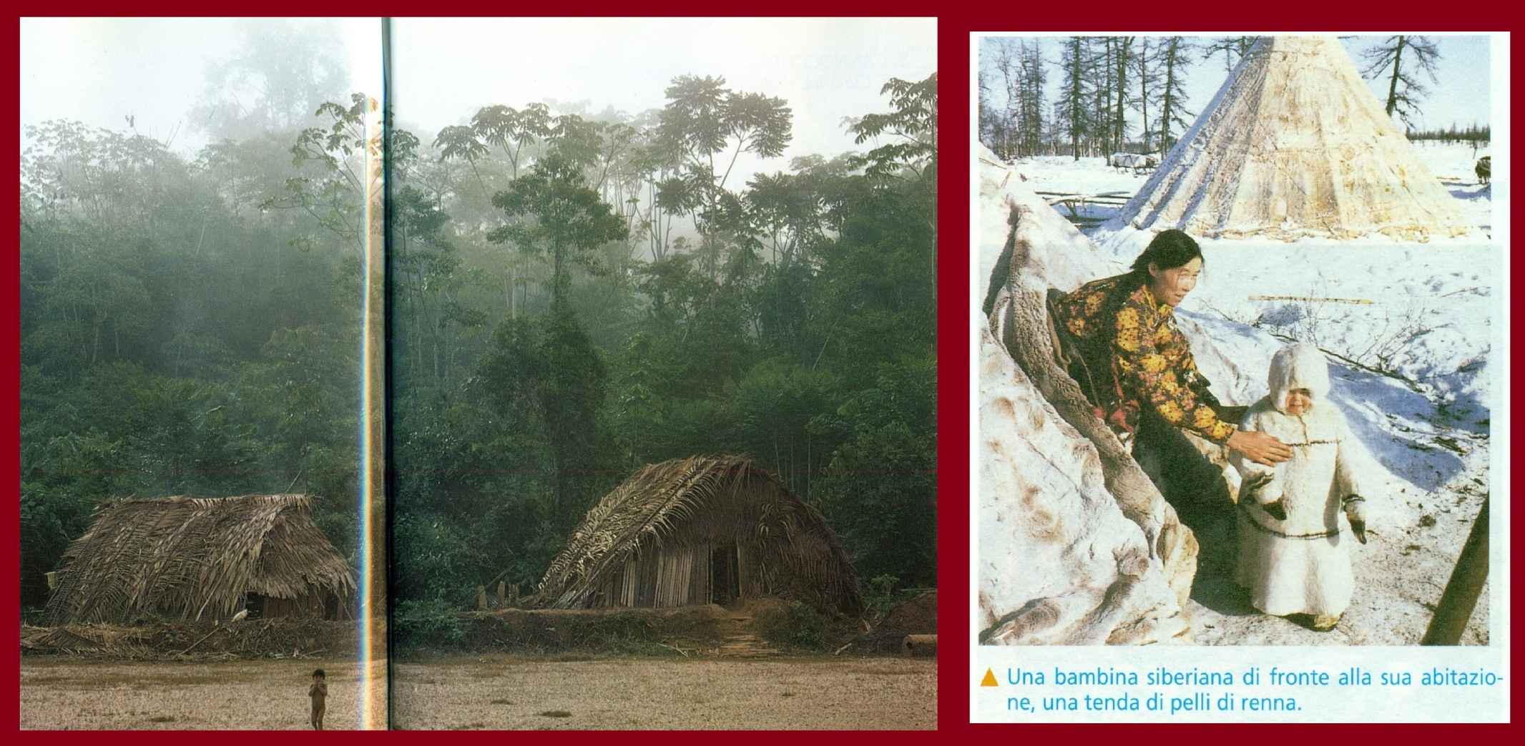
Fonti indirette

Slide 26
I riti magico-propiziatori

Slide 27
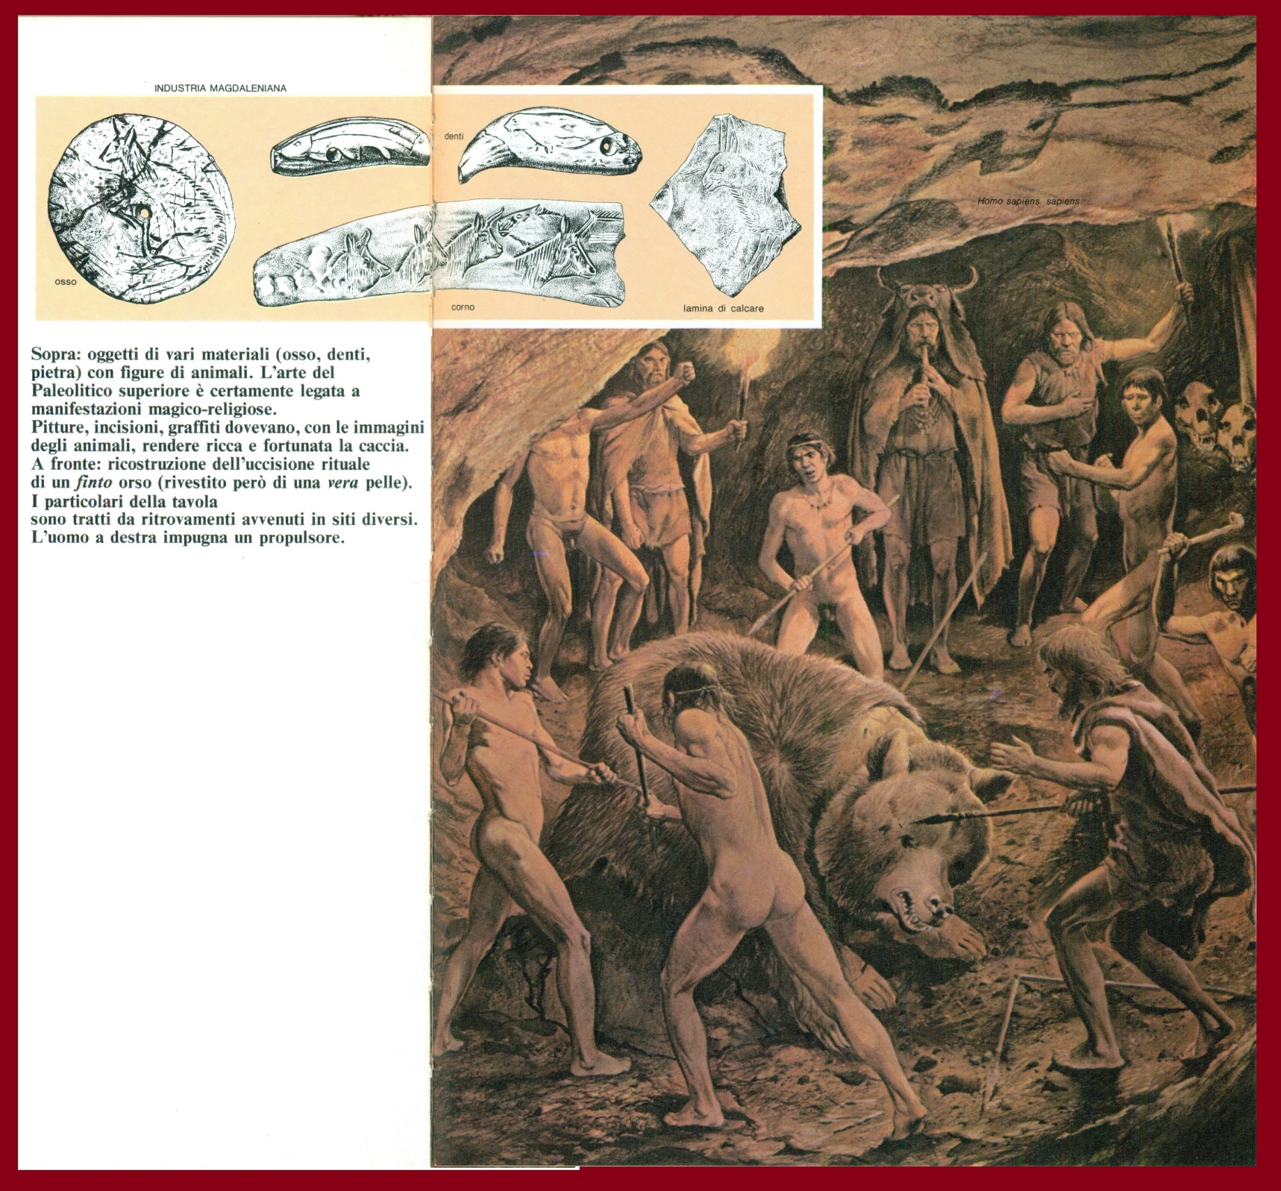

Slide 28
Fonti dirette

Slide 29
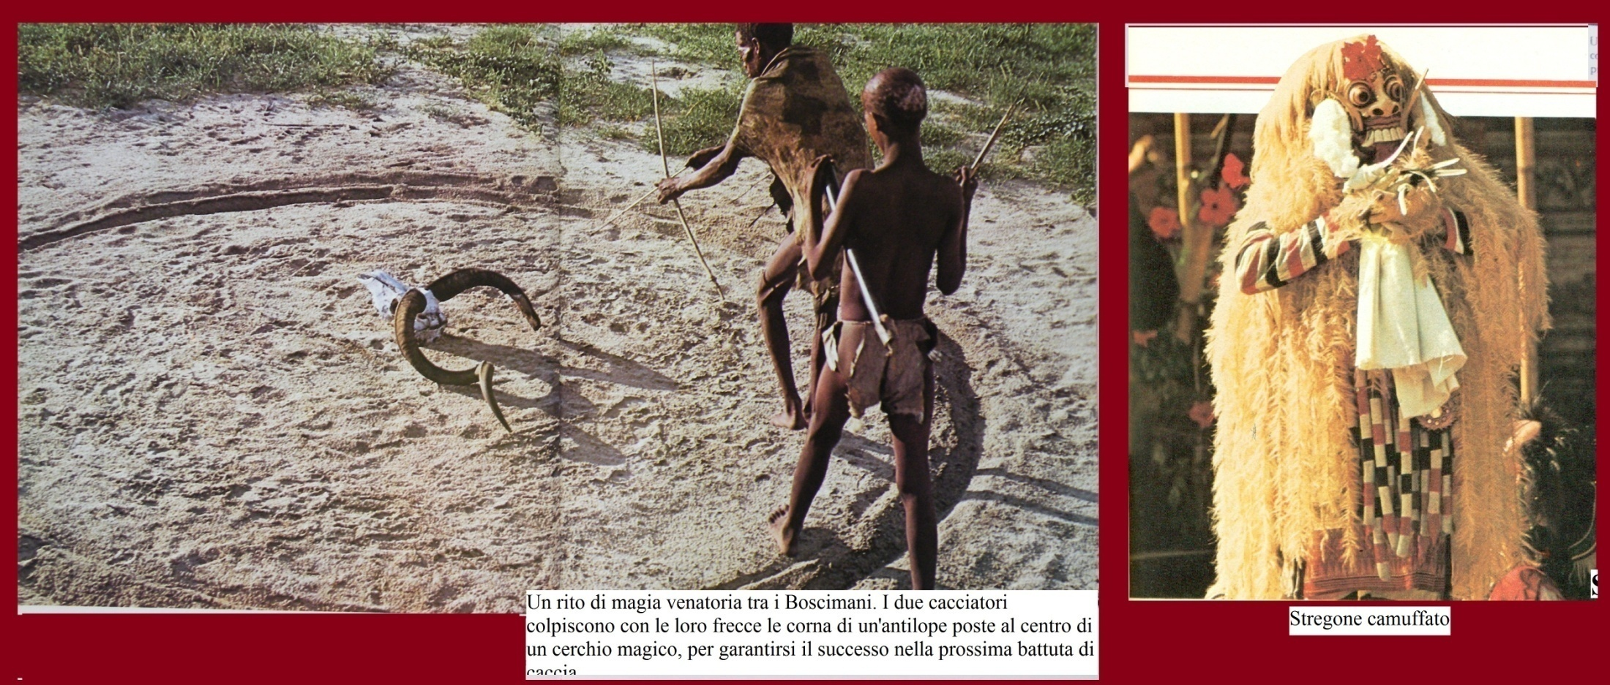
Fonti indirette

Slide 30
I riti funebri

Slide 31
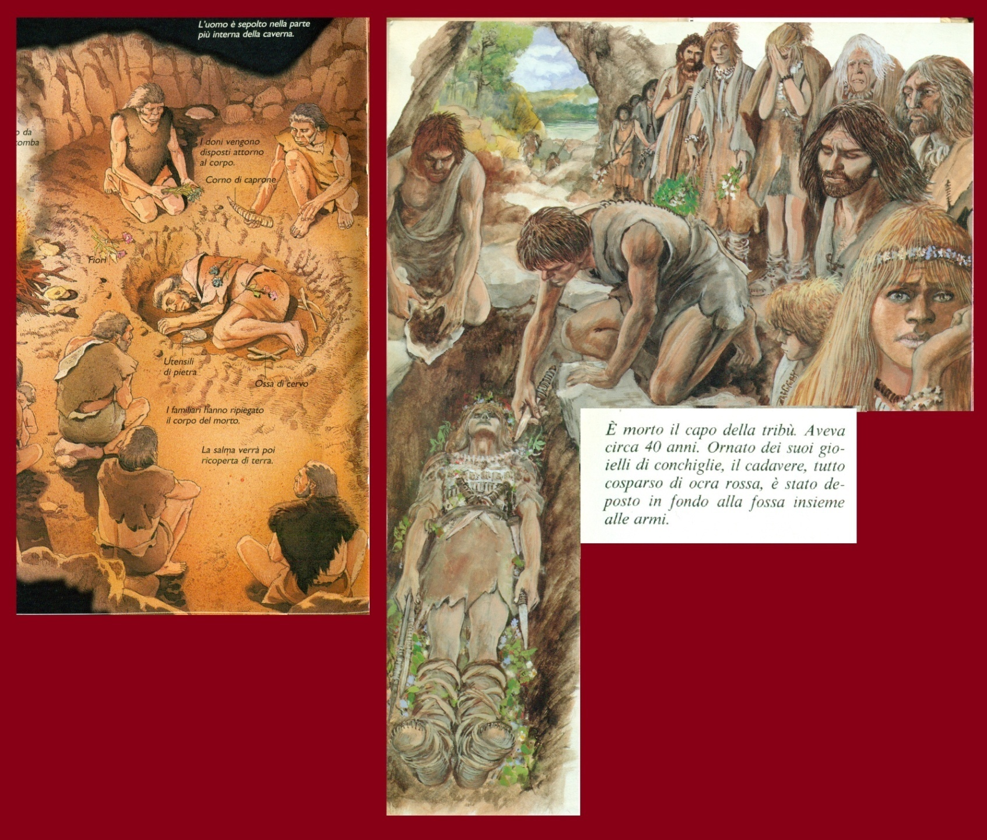
Ipotesi

Slide 32
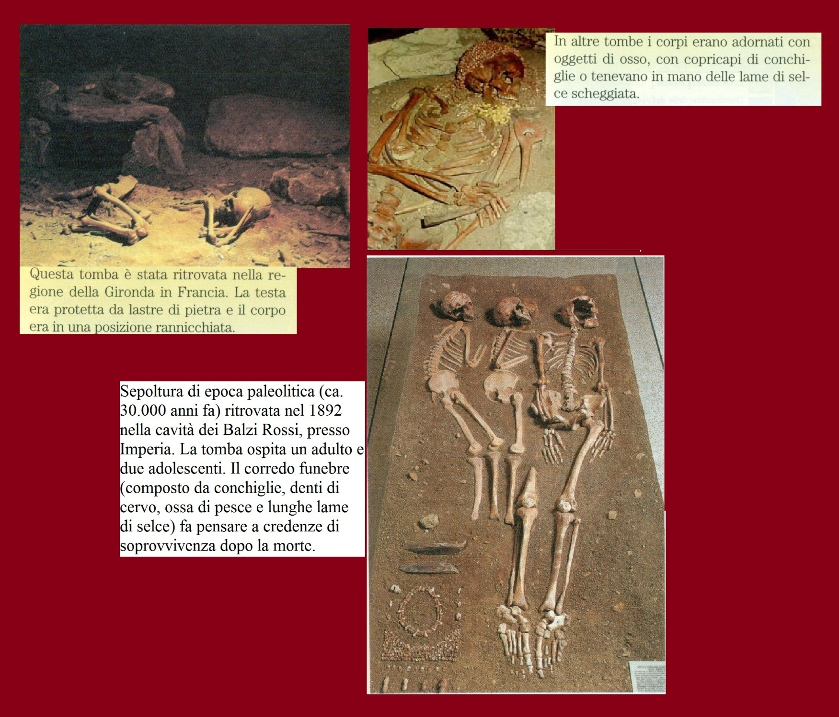
Fonti indirette

Slide 33
Attività degli uomini

Slide 34
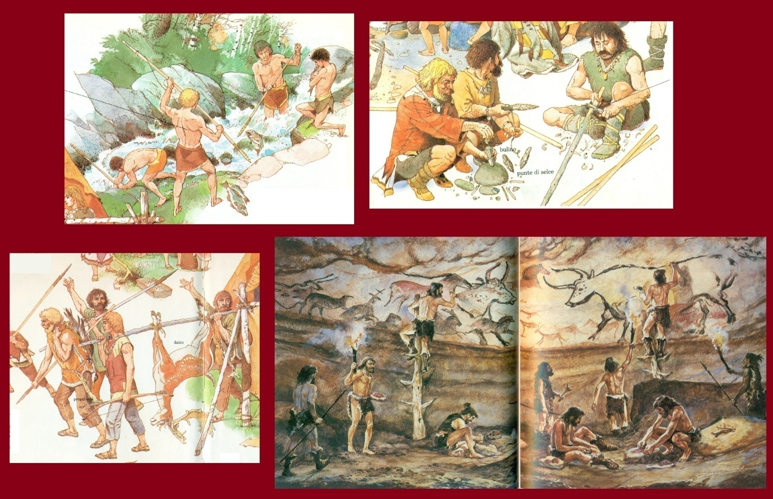
Ipotesi

Slide 35
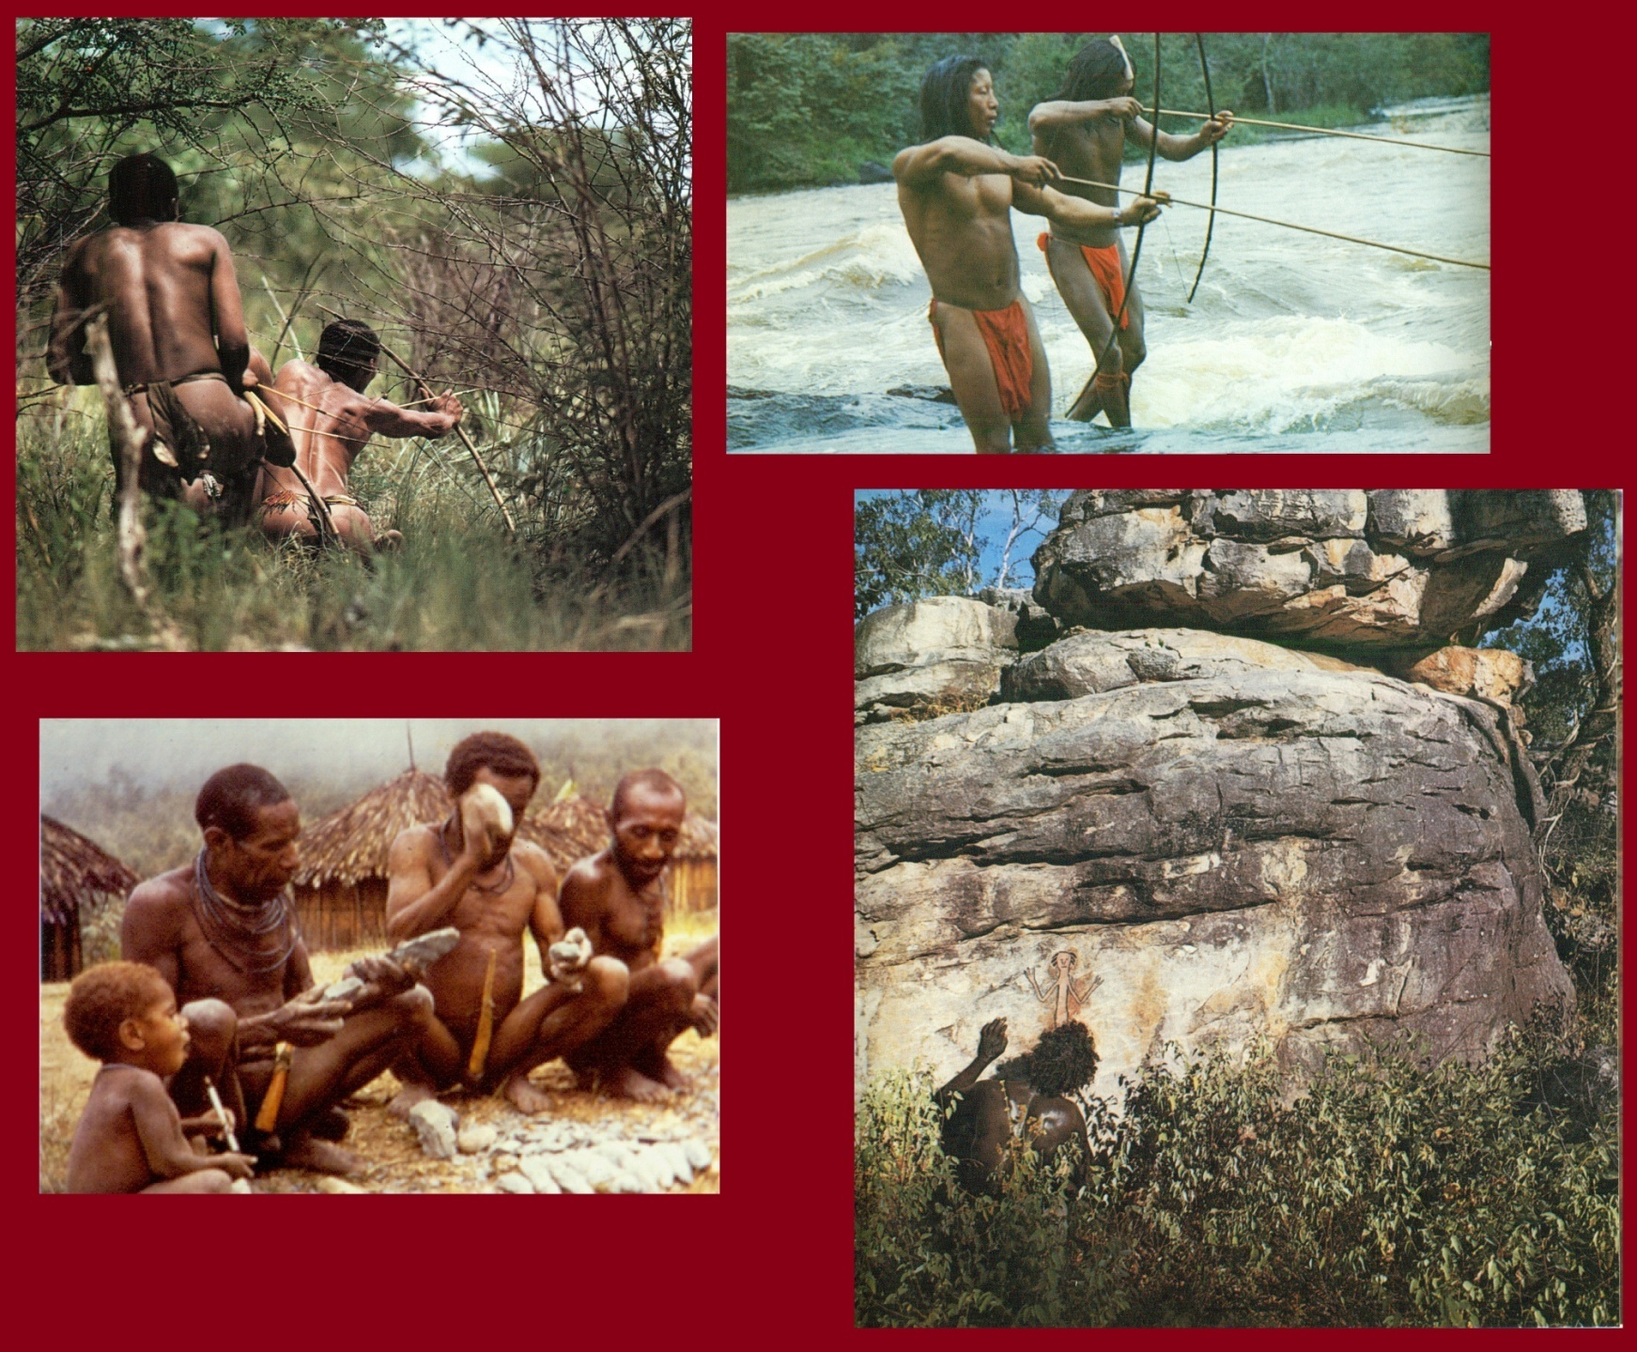
Fonti indirette

Slide 36
Attività delle donne

Slide 37
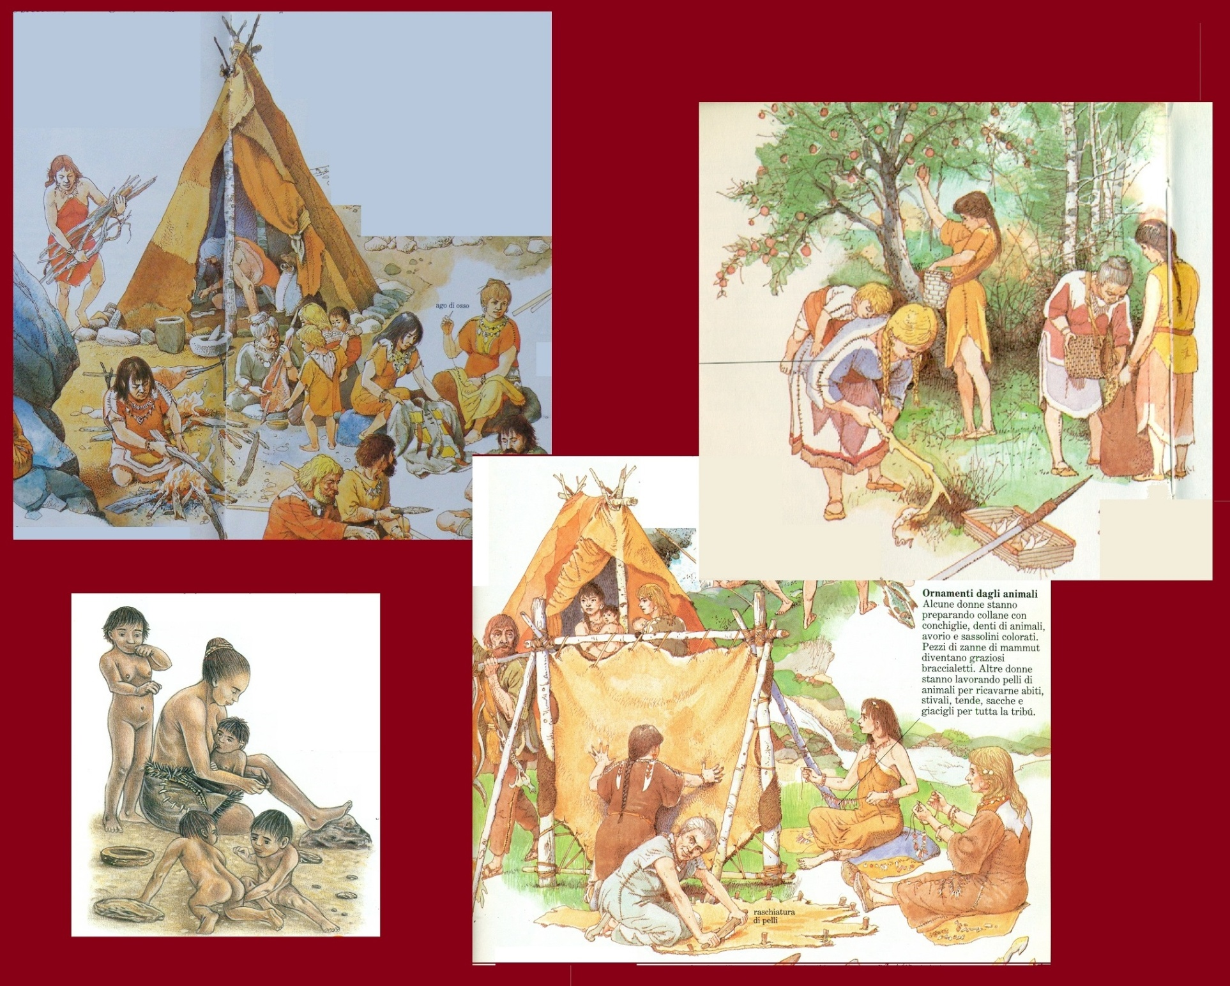
Ipotesi

Slide 38
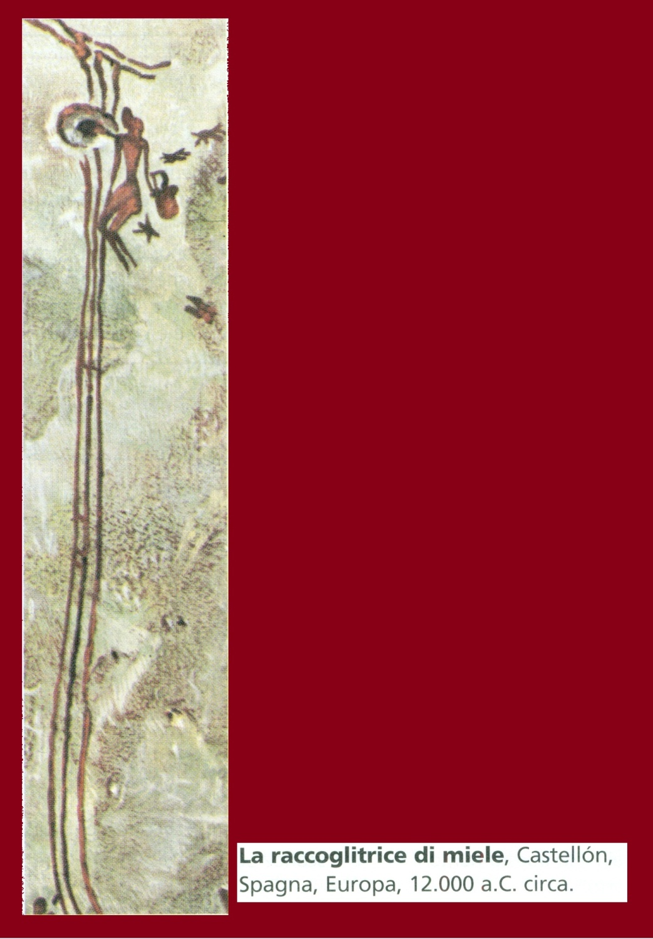
Fonti indirette

Slide 39
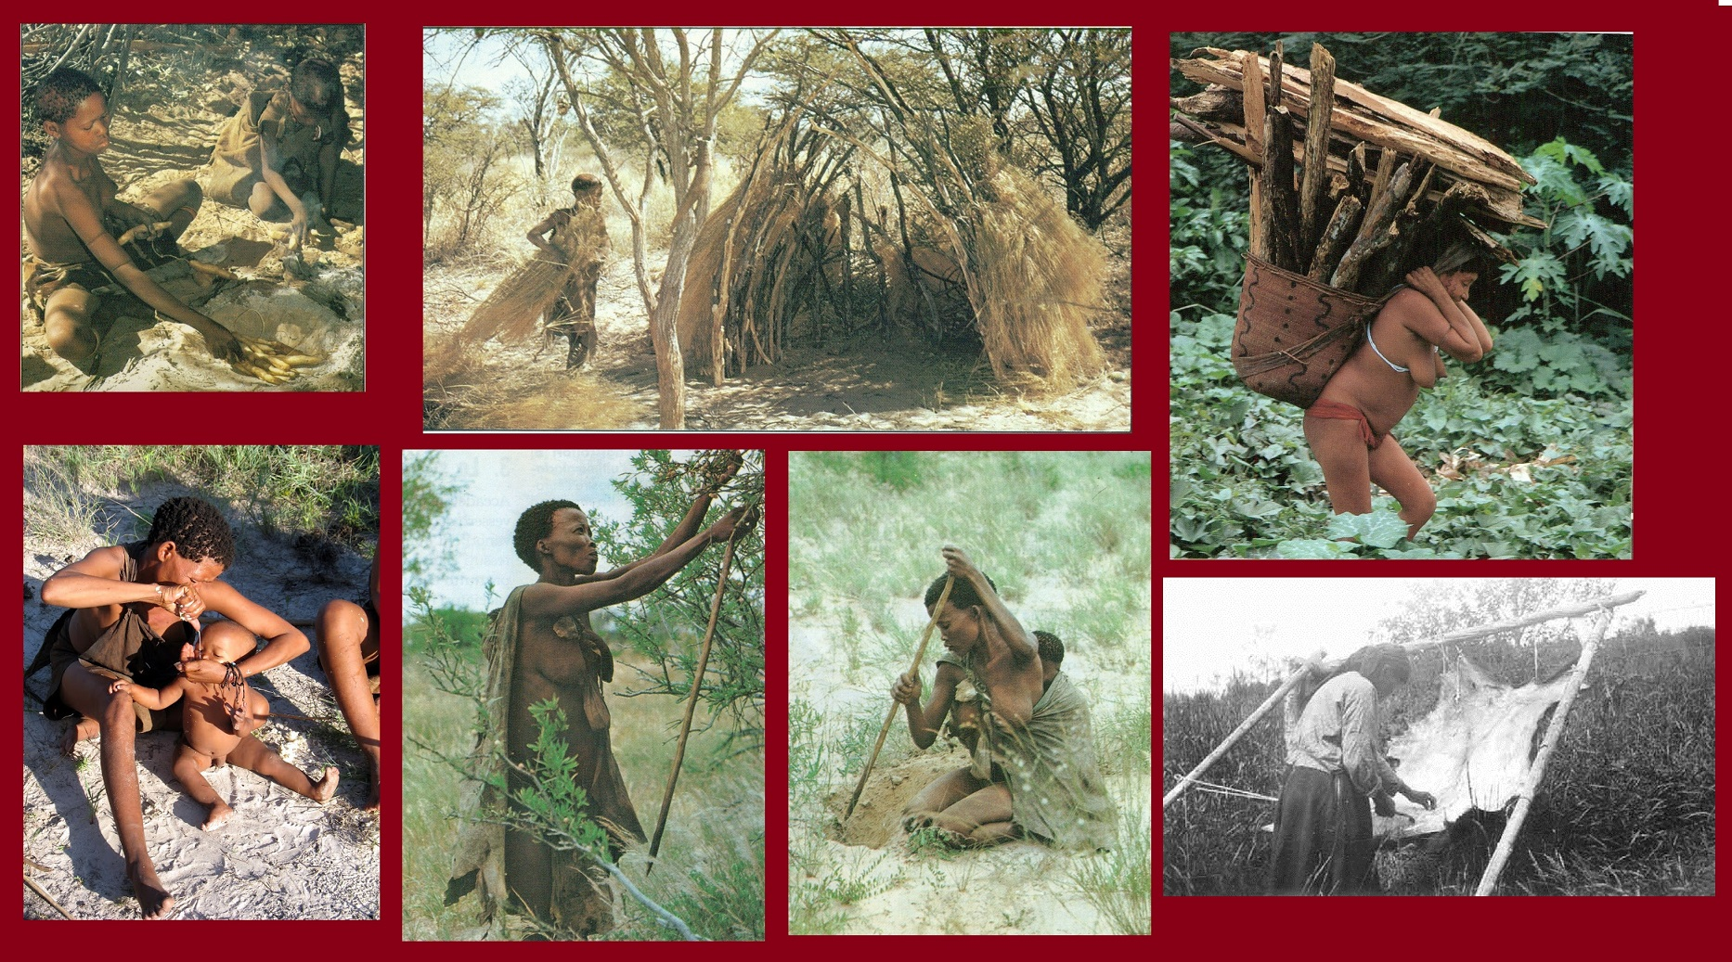
Fonti indirette

Slide 40
Completa la tabella inserendo le voci mancanti nelle caselle vuote o parzialmente compilate (quattro caselle vanno lasciate in bianco)
.
IPOTESI | FONTI DIRETTE | FONTI INDIRETTE
L'uomo di Cro-Magnon è vissuto 35.000 anni nell'attuale Francia | Scheletri di Cro-Magnon
Cacciava i seguenti animali: bisonte, cavallo, orso, renna, daino, mammut, rinoceronte, stambecco, cervo, salmone | Incisioni e pitture di animali Focolari con resti di ossa
Cacciava con lance, zagaglie, arponi, archi e frecce. Usava il propulsore per scagliare le zagaglie e le lance. | Punte di lance, zagaglie, arponi, frecce. Propulsori in osso. Pitture di animali colpiti con zagaglia e frecce | Le popolazioni primitive odierne cacciano con lance, zagaglie, arponi, archi e frecce. Usano propulsori per scagliare zagaglie e lance.
Usava raschiatoi, bulini, punteruoli, coltelli, bastoni di comando, aghi. | Reperti di raschiatoi, bulini, punteruoli, coltelli, bastoni di comando, aghi | Le popolazioni primitive odierne usano raschiatoi e coltelli per lavorare le pelli
Cacciava in gruppo animali di grossa taglia. Costruiva trappole. | Pittura con scena di caccia Graffito di mammut caduto in trappola | Le popolazioni primitive odierne cacciano in gruppo
Abitava in caverne e ripari sottoroccia. Costruiva capanne e tende | Resti di focolari in caverne e ripari sottoroccia Incisioni e pitture nelle caverne Graffiti raffiguranti capanne Resti di capanne | Le popolazioni primitive odierne costruiscono capanne e tende
Praticava riti magico-propiziatori per garantirsi il buon esito della caccia. I riti erano presieduti da uno stregone | Disegni di animali colpiti da frecce o con accanto impronte di mani Pittura che riproduce un uomo camuffato con la pelle di un animale | I popoli primitivi attuali praticano riti magico-propiziatori prima di andare a caccia. I riti sono presieduti da stregoni camuffati
Praticava riti funebri | Fosse contenenti scheletri, lame di selce, oggetti d'osso, collane di conchiglie
Gli uomini cacciavano, costruivano strumenti, si dedicavano all'attività artistica |  | Presso i popoli primitivi odierni gli uomini cacciano, costruiscono strumenti, si dedicano all'attività artistica
Le donne raccoglievano la legna, i frutti spontanei e i tuberi; preparavano il cibo; costruivano le capanne; confezionavano i vestiti; curavano i figli | Pittura raffigurante una donna che raccoglie il miele | Presso i popoli primitivi odierni le donne raccolgono la legna, i frutti spontanei e i tuberi; preparano il cibo; costruiscono le capanne; confezionano i vestiti; curano i figli

Slide 41
Completa il testo scrivendo in nota le parti mancanti (come nell’esempio).
L'UOMO DI CRO-MAGNON
L'ORIGINE
L'uomo di Cro-Magnon è comparso circa 40.000 anni fa nelle regioni costiere del Medio Oriente. Successivamente si è spostato verso l'Europa occidentale alla ricerca di nuovi territori di caccia. I primi resti sono stati ritrovati nella località francese di Cro-Magnon, da qui il nome che è stato dato agli individui di questa specie.
L'AMBIENTE IN CUI VIVEVA
Il Cro-Magnon viveva nella tundra, una distesa di terra con rari alberi e gelata per la maggior parte dell'anno. D'estate, nel periodo del disgelo, la tundra diventa un immenso acquitrino ed è percorsa da branchi di renne in cerca di pascolo.
Sulla base delle fonti in nostro possesso e delle conoscenze che abbiamo riguardo alla tundra, si può ipotizzare che egli cacciasse i seguenti animali: renna, stambecco, daino, orso, bue selvatico, cavallo selvatico, mammut, bisonte, rinoceronte lanoso, salmone. E' probabile che questi riti fossero presieduti da stregoni.
Notes:
Tundra
orso
mammut

Slide 42
ARMI, STRUMENTI E ABITAZIONI
In base ai reperti ritrovati, si può ipotizzare che usasse: lance con la punta in pietra scheggiata; corti giavellotti con la punta in osso chiamati zagaglie; il bastone di comando che è uno strumento che serve per raddrizzare le punte delle zagaglie che, essendo ricavate dalle corna degli animali, tendevano ad incurvarsi; l'arco di cui, essendo di legno, non si sono ritrovati resti, ma se ne può ipotizzare l'uso sulla base delle pitture rupestri; coltelli dai bordi taglienti; raschiatoi che servivano per raschiare la pelle degli animali e per lavorare l'osso; bulini per incidere; punteruoli per praticare fori.
Per procurarsi il cibo, il Cro-Magnon probabilmente cacciava in gruppo e usava trappole per catturare gli animali.
Viveva in caverne, ripari sottoroccia, capanne di rami e foglie e tende costruite con le pelli degli animali.
I RITI MAGICO-PROPIZIATORI
Uno studio dettagliato delle pitture e delle incisioni rupestri ha permesso agli studiosi di stabilire che queste raffigurazioni non avevano uno scopo decorativo ma magico: servivano a propiziare il buon esito della caccia. Spesso gli animali raffigurati rivelano segni di pratiche magiche: sono colpiti da frecce e zagaglie o presentano macchie che potrebbero essere interpretate come colpi che l'animale era destinato a subire durante la caccia. E' probabile che questi riti fossero presieduti da
Notes:
lance
zagaglie
bastone di comando
pitture rupestri
pelle degli animali
incidere
punteruoli
in gruppo
trappole
capanne
tende
pitture
incisioni

Slide 43
I RITI FUNEBRI
Tutti gli scheletri ritrovati sono stati oggetto di pratiche funerarie: sepoltura nelle fosse, posizione leggermente piegata, tintura con ocra rossa, ornamenti e grossi pezzi di carne. Secondo le credenze del tempo, dunque, i morti conducevano, dopo il trapasso, una vita analoga a quella dei vivi. La posizione leggermente piegata di alcuni cadaveri fa pensare che essi venissero legati (come avviene presso alcuni popoli primitivi odierni) per impedire ai morti di tornare a infastidire i vivi.
LA DIVISIONE DEL LAVORO
Presumibilmente i ruoli dell'uomo e della donne erano diversi, come accade ancora oggi presso le popolazioni primitive di cacciatori e raccoglitori.
L'uomo si dedicava alla caccia, alla costruzione di armi e strumenti e all'attività artistica. La donna si dedicava alla raccolta della legna, dei frutti spontanei e dei tuberi. Probabilmente preparava il cibo, costruiva le capanne, confezionava vestiti e si dedicava alla cura dei figli.
Notes:
ocra rossa
ornamenti
carne
caccia
armi
strumenti
artistica
legna
frutti spontanei
cibo
capanne
vestiti
figli

